Slide 1

KHỞI ĐỘNG

Slide 2
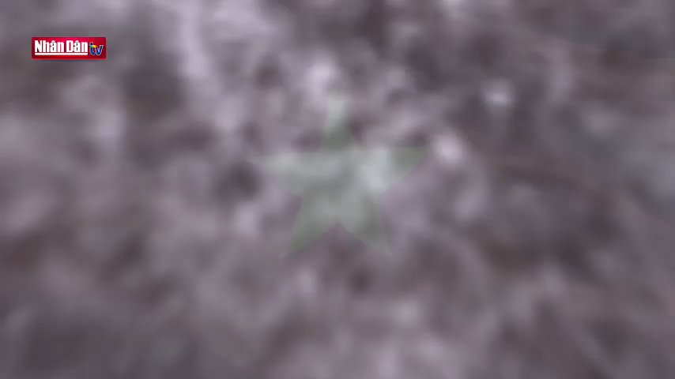

Slide 3
+ Trong video nói đến sự kiện và nhân vật lịch sử nào? Hãy chia sẻ những điều em biết về sự kiện nhân vật đó?
Video nói đến anh hùng Bế Văn Đàn
trong chiến dịch Điện Biên Phủ

Slide 4
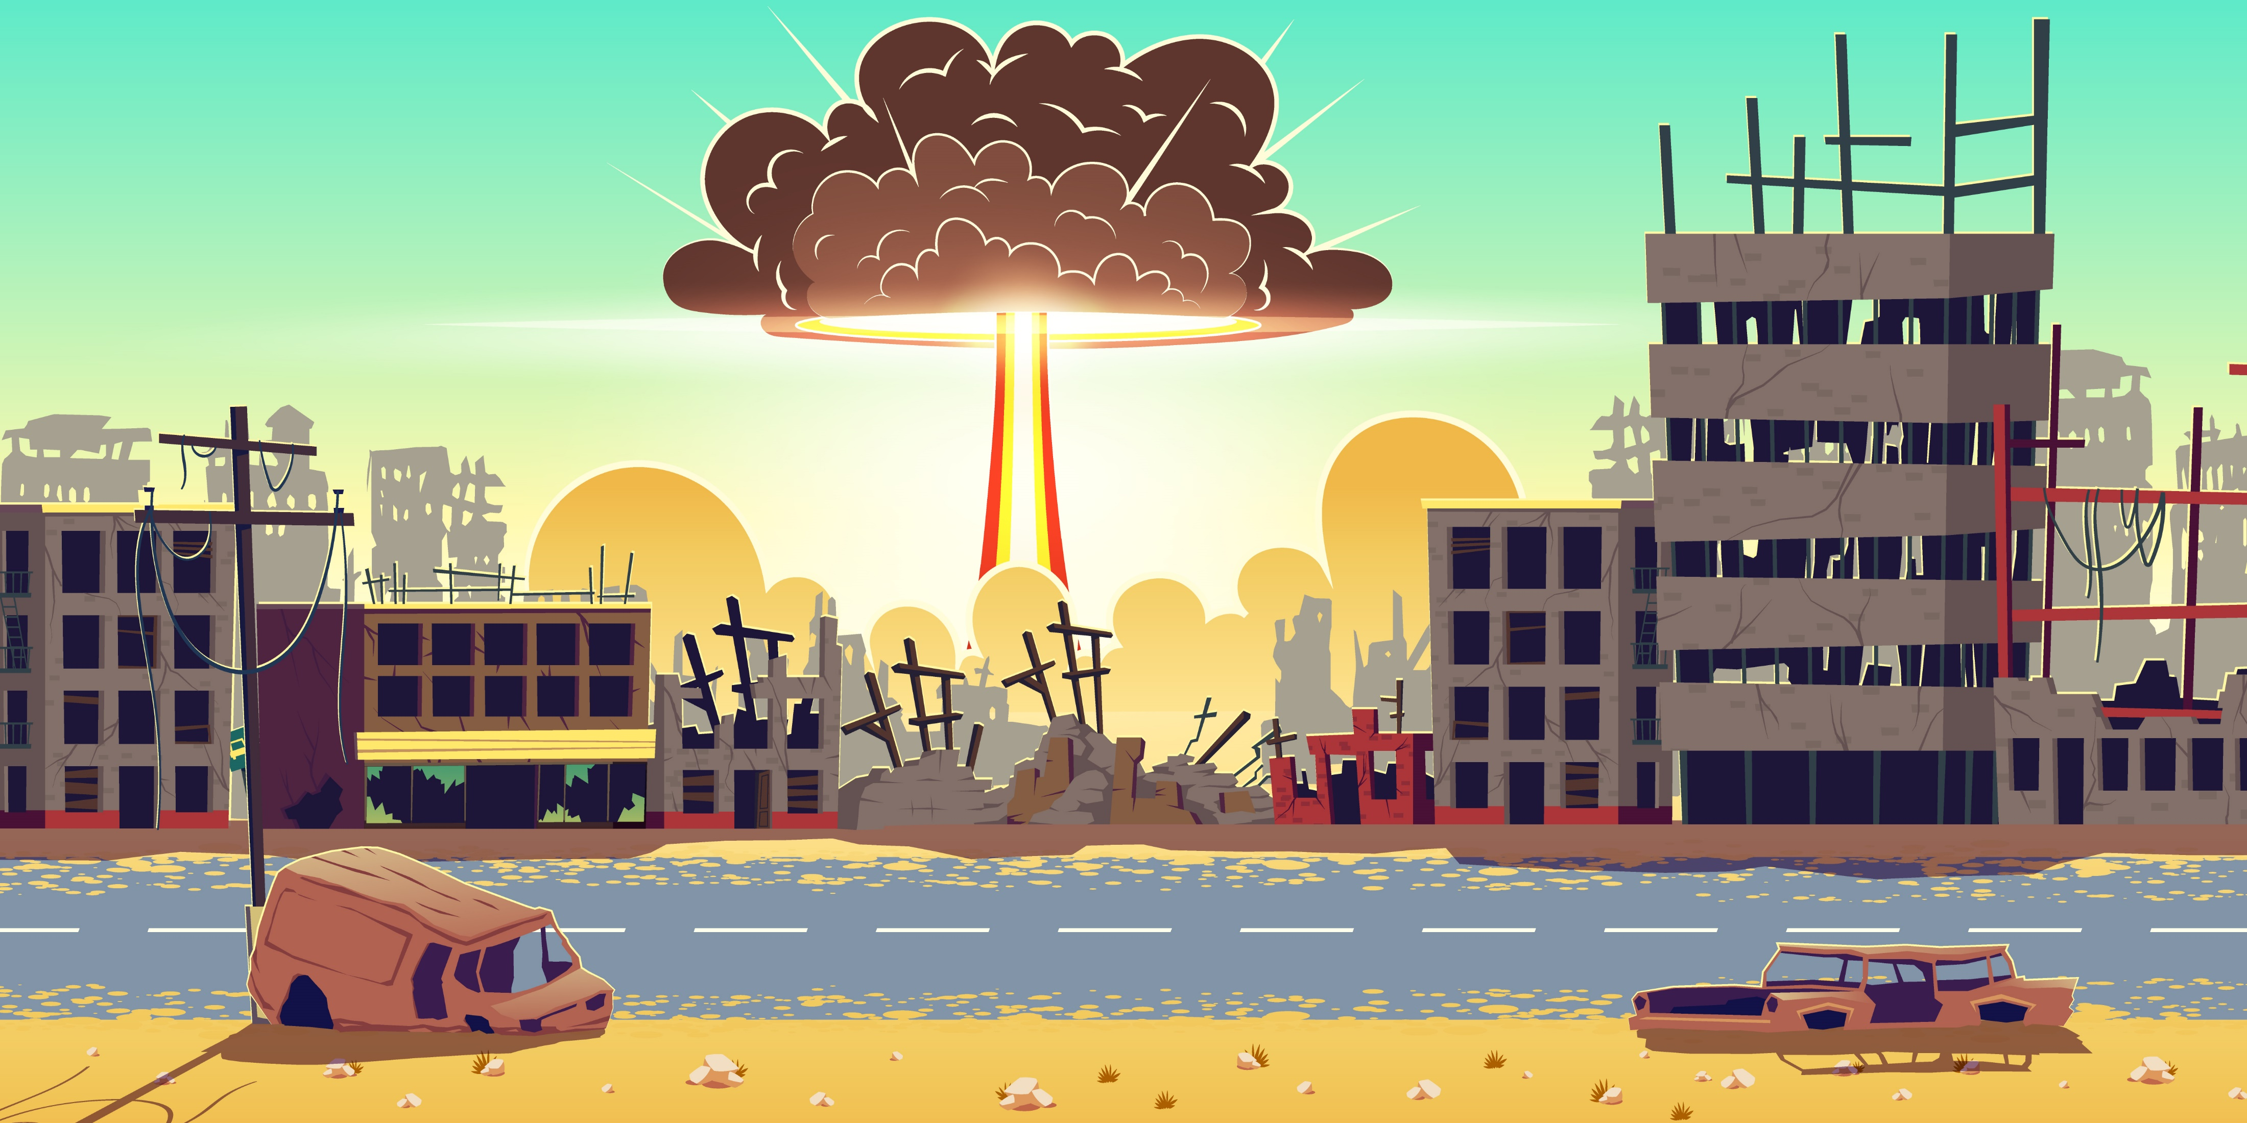




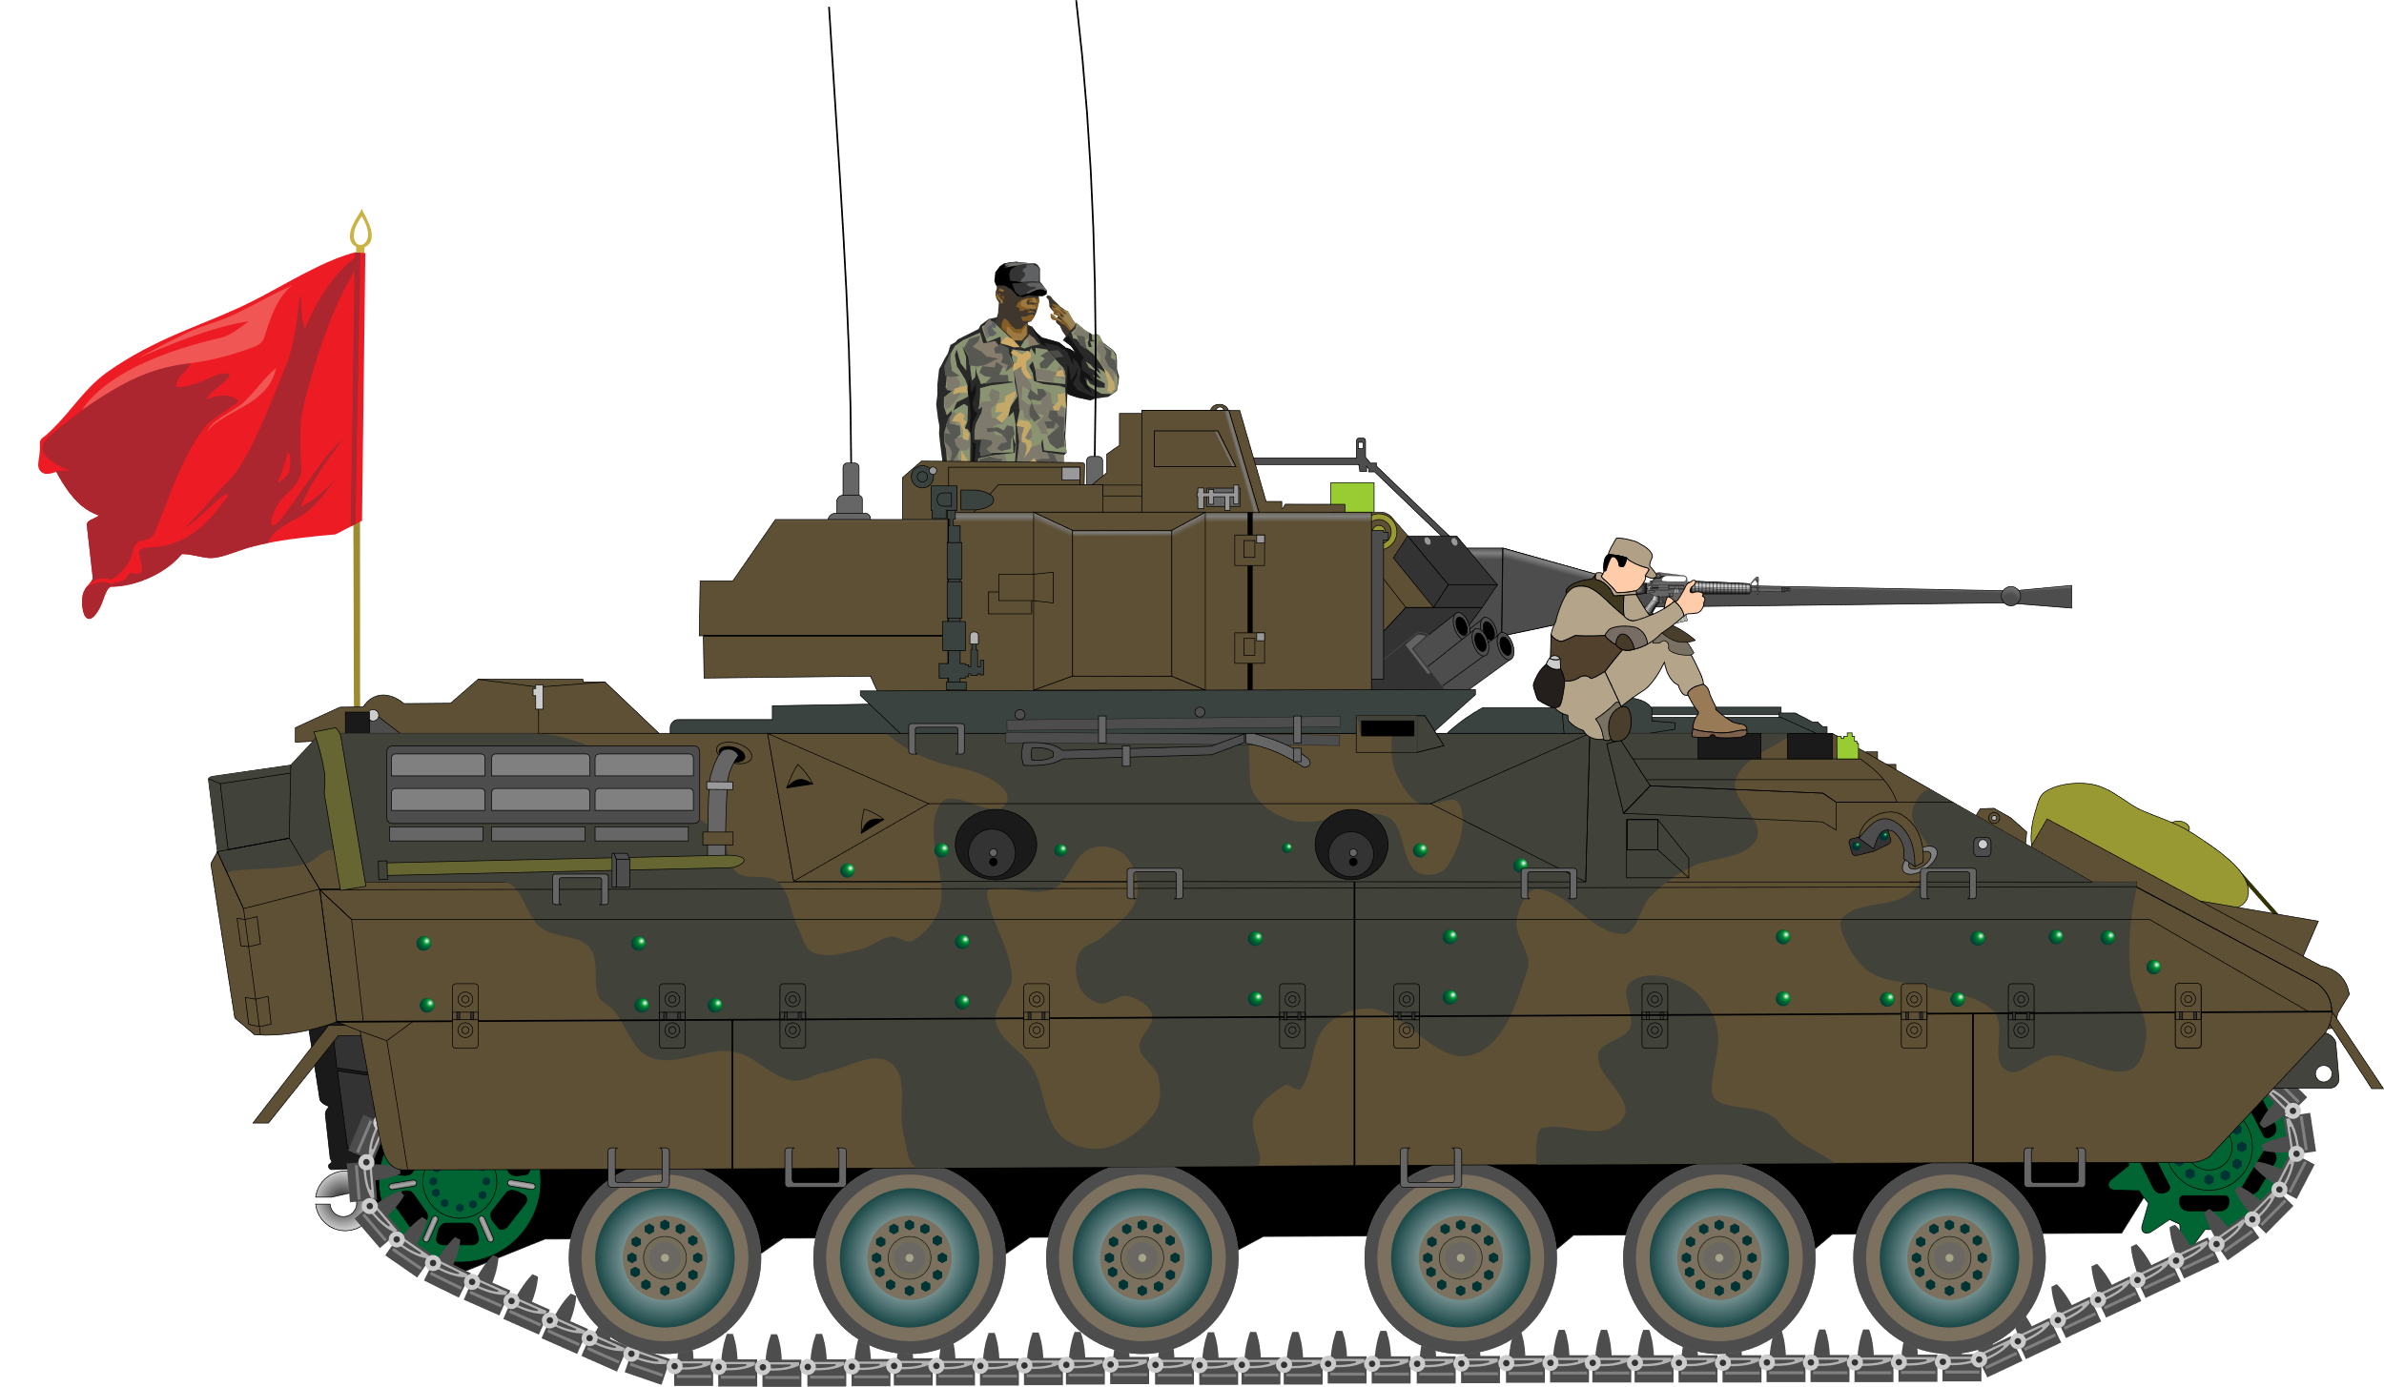
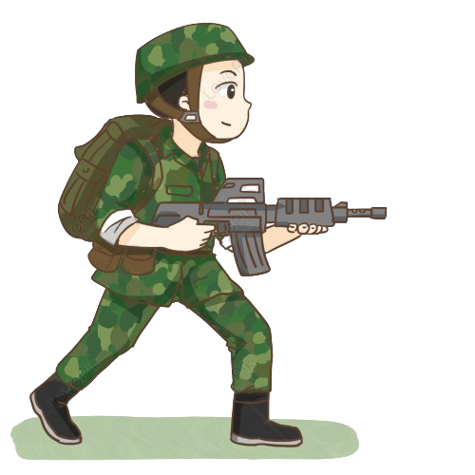

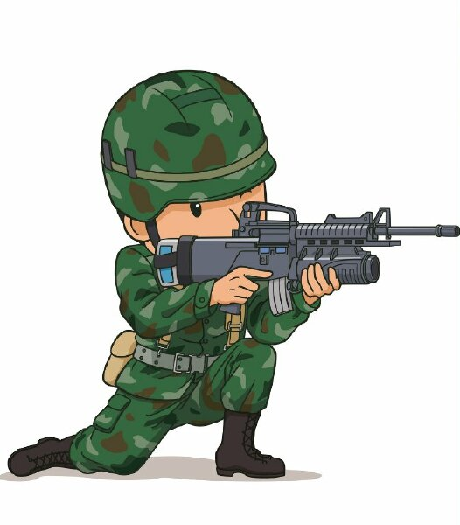


Slide 5


Slide 6
HOẠT ĐỘNG 1
Truyện kể về những tấm gương anh hùng trong chiến dịch Điện Biên Phủ 1954

Slide 7
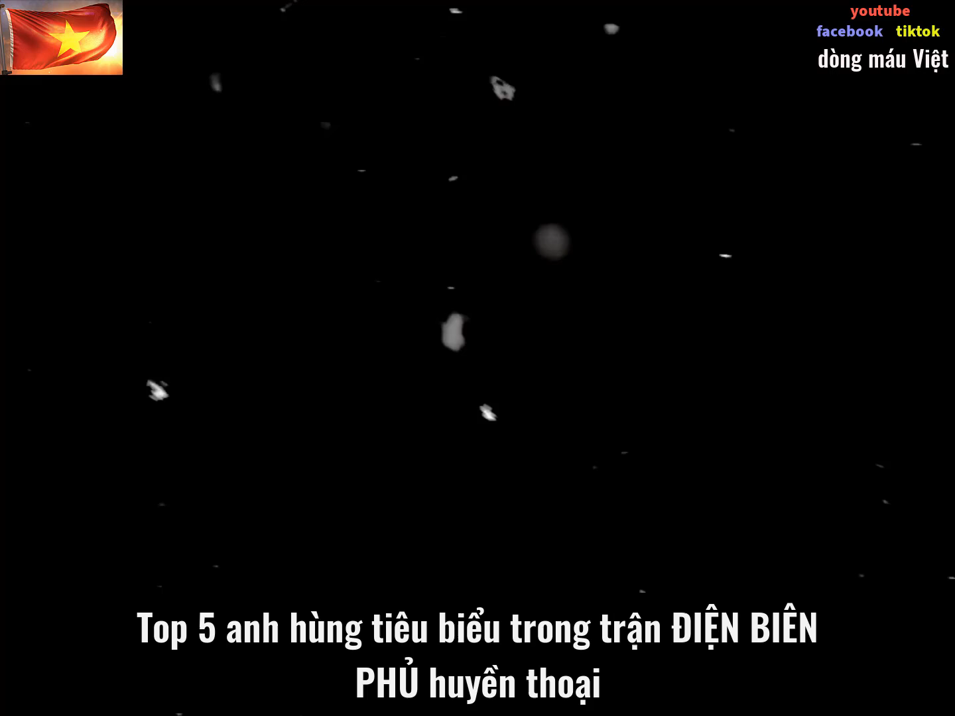

Slide 8


Nêu một số tên các anh hùng tiêu biểu trong chiến dịch Điện Biên Phủ
Giới thiệu câu chuyện về 1 trong các anh hùng Điện Biên Phủ mà em biết và đã tìm hiểu.

Slide 9





Slide 10
Để giành được chiến thắng Điện Biên Phủ năm 1954 cả dân tộc đã phải hy sinh, mất mát rất to lớn. Những câu chuyện trong bài học mới chỉ giới thiệu một số tấm gương tiêu biểu. Ngoài ra, còn rất nhiều câu chuyện tấm gương anh hùng khác góp phần làm nên chiến thắng các em có thể về nhà tìm hiểu thêm.

Slide 11


Slide 12
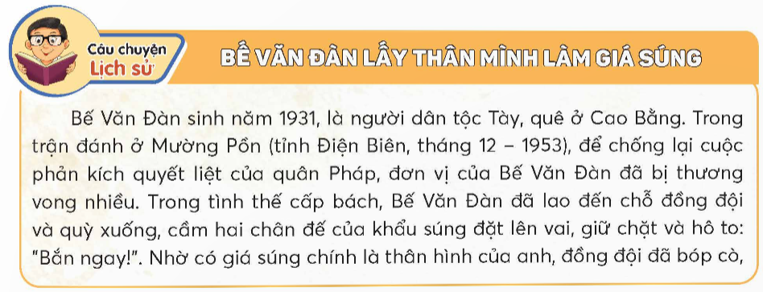
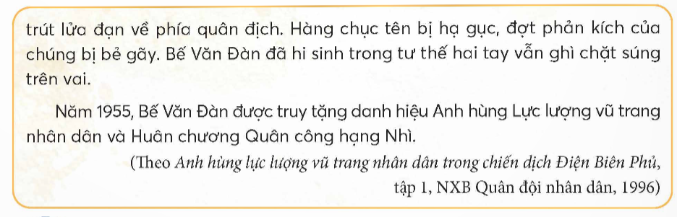
Thi kể chuyện: “Theo dòng Lịch sử”

Slide 13
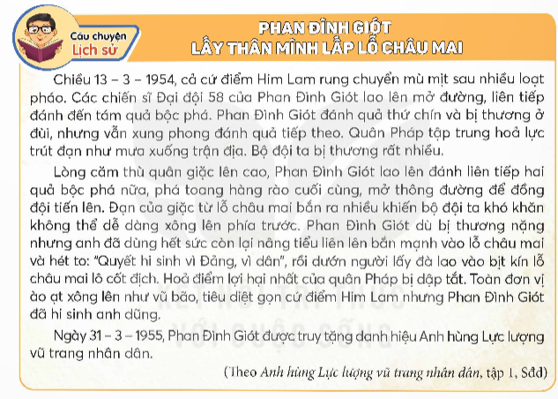

Slide 14
Câu chuyện nói về nhân vật lịch sử nào?
Nội dung câu chuyện là gì?
Em học được điều gì từ các nhân vật lịch sử ấy?

Slide 15
Tiêu chí đánh giá
Tiêu đề | Mức độ 1 | Mức độ 3 | Mức độ 3
Bố cục | Trình bày mạch lạc, logic | Còn nhầm lẫn nội dung | Không rõ bố cục .
 | 2 điểm | 1 điểm | 0,5 điểm
Giọng nói, biểu cảm | To rõ, nhấn giọng đúng, thể hiện cảm xúc qua cử chỉ nét mặt. | Không đạt đủ các tiêu chí 1. | Không đạt tiêu chí nào.
 | 3 đ | 2 đ | 1 đ
Nội dung | Đầy đủ, sắp xếp theo logic. | Còn thiếu 1 số nội dung, sắp xếp logic. | Thiếu nội dung, sắp xếp lộn xộn.
 | 3 đ | 2 đ | 1 đ

Slide 16
Câu chuyện kể về Phan Đình Giót: Nói về sự hy sinh của Phan Đình Giót. Ờ Him Lam trong chiến dịch Điện Biên Phủ. Tấm gương anh hùng Phan Đình Giót đã nêu cao tinh thần quyết thắng cho các chiến sĩ trên toàn mặt trận quyết tâm tiêu diệt địch tại Điện Biên Phủ. Câu chuyện của anh khiến em học được lòng quyết tâm vượt khó kiên cường, sáng tạo trong các hoạt động, em biết ơn các anh hùng dân tộc, em cố gắng học tập để noi gương các anh gìn giữ và xây dựng đất nước.

Slide 17
Câu chuyện kể về anh Bế Văn Đàn là người dân tộc Tày dũng cảm lấy thân làm giá súng tạo điều kiện cho đồng đội tiêu diệt địch. Em học được tinh thần dũng cảm hy sinh của anh, biết ơn anh quyết tâm học tập hơn nữa để góp phần gìn giữ xây dụng đất nước xứng với sự hy sinh của các anh.

Slide 18


Slide 19
Sưu tầm tranh, ảnh hoặc bài thơ, bài hát nói về chiến dịch Điện Biên Phủ và chia sẻ với bạn.

Slide 20


Slide 21


